Slide 1



قيادة التحول تعزيز الأداء, تحقيق الأثر Driving Transformation. Enabling Performance. Delivering Impact.
بيانات التواصل:
info@jadara-aladaa.com
055 848 9483
الرياض – حي القيروان

Slide 2
_{جدارة الأداء بالأرقام}
ملف تعريفي 2026
+200
+450
+100
تقييم مؤسسي شامل
دليل تنظيمي وشتغيلي
استراتيجية مؤسسية تم تطويرها
+4000
+20
+45
تأسيس مكتب إدارة مشاريع (PMO)
مشروع تحول استراتيجي
قيادي تم تطويره وتأهيله
+500
ورشة عمل وبرنامج احترافي
تمثل هذه المؤشرات سجلًا عمليًا في قيادة مشاريع تطوير وتحول مؤسسي عبر قطاعات متعددة.
جدارة الأداء بالأرقام

Slide 3

مــن نحن
ملف تعريفي 2026
جدارة الأداء شركة استشارية متخصصة في التحول المؤسسي وتمكين القيادات وتطوير منظومات الأداء. نعمل بالشراكة مع مختلف القطاعات لتصميم وتنفيذ حلول استراتيجية وتنظيمية متكاملة تسهم في رفع كفاءة الأداء وتعزيز القدرة التنافسية.
نرتكز في أعمالنا على معالجة التحديات المؤسسية من جذورها، عبر تدخلات متكاملة ومنهجية تهدف إلى رفع كفاءة الأداء، وتعزيز القدرة على التنفيذ، وتحقيق أثر مستدام يتلاءم مع طبيعة كل جهة وسياقها.
من نحن

Slide 4

الرؤيـــــــة والرسالة
ملف تعريفي 2026
رســالتنا
نبتكر حلولًا مؤسسية ونبني قدرات قيادية تمكّن الجهات من تحقيق أداء فعّال ومستدام.
رؤيـــتنا
أن نكون الشريك الأكثر ثقة واحترافية في بناء القدرات وتمكين القيادات وتطوير الأداء المؤسسي.
الرؤية والرسالة

Slide 5
القيمــ
ملف تعريفي 2026
نؤمن بأن القيم المؤسسية تمثل الأساس الذي يُبنى عليه النجاح والاستدامة، وهي الإطار الذي يوجّه قراراتنا ومنهجيتنا في العمل.
^{رؤى ملهمة}
^{تمكين مستدام}
نستند إلى تحليل عميق وفهم استراتيجي لتقديم رؤى تساعد الجهات على اتخاذ قرارات مدروسة وتعزيز توجهها المستقبلي.
نصمم تدخلاتنا بما يضمن بناء قدرات داخلية طويلة الأمد تمكّن الجهات من إدارة أدائها وتحسينه بصورة مستقلة.
_{جودة وتميّز}
^{دافعية وإنجاز}
^{ابتكار وتجديد}
نلتزم بمعايير عالية في جميع مراحل العمل ونحرص على تقديم مخرجات تتسم بالدقة والاحترافية.
نرسّخ ثقافة قائمة على الالتزام والنتائج ونعمل على تحويل الأهداف إلى مخرجات قابلة للقياس.
نطوّر حلولًا منهجية متجددة تستجيب لتغيرات البيئة التنظيمية وتواكب أفضل الممارسات العالمية.
القيم

Slide 6
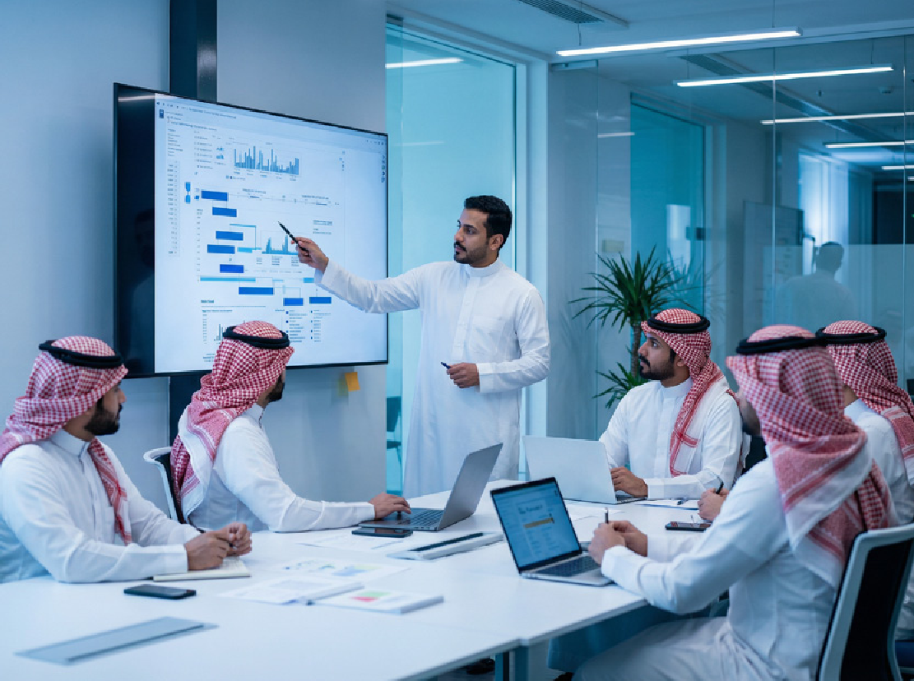
السياق والتحديات التي نعالجها
ملف تعريفي 2026
تواجه الجهات اليوم مجموعة من التحديات المؤسسية والقيادية المعقّدة، التي تؤثر على قدرتها على تحقيق أهدافها ومواكبة المتغيرات، ومن أبرزها:
غياب الوضوح الاستراتيجي أو ضعف ترجمة الاستراتيجية إلى مبادرات وتنفيذ فعلي.
محدودية نضج النماذج التنظيمية، وتداخل الأدوار والصلاحيات، وضعف التكامل بين الوحدات.
انخفاض كفاءة العمليات وتعقيد الإجراءات، بما ينعكس على الأداء والإنتاجية.
مواءمة الثقافة التنظيمية مع مستهدفات الأداء، وتعزيز بيئة عمل محفزة تدعم الانتماء المؤسسي.
الحاجة إلى أطر حوكمة أكثر فاعلية تعزز الامتثال، والجودة، والتميّز المؤسسي.
تطوير القدرات القيادية لقيادة التغيير بكفاءة في بيئات متسارعة.
وانطلاقًا من ذلك، صممنا تداخلات بصورة متكاملة ومخصّصة، لرفع مستوى النضج المؤسسي والقيادي، وتعزيز كفاءة الأداء، وتمكين الجهات من تحقيق نتائج واضحة، قابلة للقياس، ومستدامة.
ضعف استثمار الحلول الحديثة والتقنيات المتقدمة في تطوير القيادة وبناء القدرات.
تحديات قياس الأداء وتحقيق أثر مستدام طويل الأمد.
السياق والتحديات

Slide 7
ملف تعريفي 2026
^{نطــــاق خدمــــاتنا}
في ظل التحولات التنظيمية وتعقيدات بيئات العمل، تحتاج المنظمات إلى تدخلات استراتيجية عالية الأثر لتعزيز إدارة الأداء؛ ومن هنا نقدم مسارين متكاملين للتمكين القيادي والمؤسسي.
التمكين القيادي
التمكين المؤسسي
02
01
نطاق خدماتنا

Slide 8

ملف تعريفي 2026
الأثر المتـــوقع
التمكين المؤسسي
نُطوّر جاهزية الكيانات لرفع كفاءة الأداء وتحقيق نتائج استراتيجية قابلة للقياس، عبر تدخلات تطويرية متكاملة تُحسن الحوكمة والعمليات والنموذج التشغيلي، وتربط التخطيط بالتنفيذ، وتدعم استدامة الأداء المؤسسي.
تسريع تنفيذ الاستراتيجية ورفع نجاح المبادرات.
وضوح تنظيمي أعلى وتقليل الازدواجية وتداخل الصلاحيات.
رفع كفاءة التشغيل وتقليل الهدر وتحسين جودة المخرجات.
بناء نموذج أداء مستدام قائم على القياس والتحسين المستمر.
تحسين تجربة المستفيد ورفع مستوى جودة الخدمات.
تعزيز الحوكمة والالتزام وإدارة المخاطر بشكل أفضل.
التمكين المؤسسي

Slide 9

التمــكين المؤسسي
ملف تعريفي 2026
تحليل الوضع الراهن المؤسسي
إجراء تشخيص شامل لمستوى نضج المنظمة عبر تقييم الهياكل والعمليات والموارد لتحديد فرص التحسين وبناء أساس للتطوير.
تصميم الاستراتيجيات والخطط التشغيلية
^{نطــاق العمـل}
بناء استراتيجيات متكاملة مرتبطة بخطط تشغيلية واضحة، تترجم التوجهات العامة إلى أهداف ومبادرات قابلة للتنفيذ والقياس.
بناء الهياكل التنظيمية ونماذج الحوكمة
تطوير هياكل تنظيمية فعّالة ونماذج حوكمة واضحة، تضمن وضوح الأدوار، وتعزز كفاءة اتخاذ القرار والانضباط المؤسسي.
تطوير السياسات والإجراءات التنظيمية
إعداد وتحديث السياسات والإجراءات بما يحقق التوحيد في الممارسات، ويرفع مستوى الامتثال، ويدعم كفاءة التشغيل.
تصميم مؤشرات الأداء وإدارة الأداء المؤسسي
بناء منظومة متكاملة لقياس الأداء تربط بين الأهداف الاستراتيجية والتشغيلية، وتعزز اتخاذ القرار المبني على البيانات.
تحسين تجربة العميل والخدمات
تحليل وتطوير رحلة العميل ورفع جودة الخدمات المقدمة، بما يعزز رضا المستفيدين ويرفع القيمة المؤسسية.
التمكين المؤسسي

Slide 10
التمــكين المؤسسي
ملف تعريفي 2026
تصميم وتطوير النموذج التشغيلي
بناء وتطوير النموذج التشغيلي بما يحقق التكامل بين الاستراتيجية والعمليات والموارد، ويرفع كفاءة التنفيذ المؤسسي.
إعادة هندسة العمليات
^{نطــاق العمل}
تحليل وإعادة تصميم العمليات الأساسية بهدف رفع الإنتاجية، وتقليل الهدر، وتحسين جودة المخرجات.
إدارة التغيير المؤسسي
تطبيق منهجيات إدارة التغيير لضمان جاهزية المنظمة وتبني الفرق للتحولات الجديدة واستدامتها.
التميز التشغيلي ورفع الكفاءة
تطبيق ممارسات التميز التشغيلي لتحسين الأداء العام وتعزيز الاستدامة في النتائج التشغيلية.
تحسين الربحية والاستدامة المالية
مواءمة التكاليف مع الأنشطة التشغيلية، وتحسين هيكل الإيرادات، ورفع كفاءة استخدام الموارد لتحقيق استدامة مالية.
التمكين المؤسسي

Slide 11

التمــكين المؤسسي
ملف تعريفي 2026
المنهجـــــيــة المتبــــعــة
4. القياس والاستدامة
3. التنفيذ والتمكين
2. التصميم وإعادة البناء
1. التشخيص والتقييم المؤسسي
ربط الأداء بالمؤشرات الاستراتيجية، وقياس الأثر، وتعزيز التحسين المستمر.
تطبيق الحلول، وتمكين القيادات والفرق، وضمان انتقال سلس نحو النموذج الجديد.
تصميم النماذج التنظيمية والتشغيلية المستهدفة، وبناء الأطر الداعمة للتنفيذ.
تحليل الفجوات التنظيمية والتشغيلية، وتقييم مواءمة الاستراتيجية مع الهيكل والعمليات والأداء.
التمكين المؤسسي

Slide 12

ملف تعريفي 2026
الأثر المتــــوقع
التمكين القيادي
نطوّر قيادات تنفيذية تقود التحول المؤسسي وتدير التغيير وتتخذ قرارات استراتيجية أكثر فاعلية، عبر تدخلات تطويرية متكاملة تربط الرؤية بالتنفيذ وترفع الأداء المؤسسي.
تحسين جودة القرارات الاستراتيجية في البيئات المعقدة والمتغيرة.
رفع فاعلية القيادات التنفيذية في قيادة الفرق والمبادرات وتحقيق النتائج.
بناء صف قيادي مستدام يدعم استمرارية الأداء والتحول.
تعزيز ثقافة المساءلة وربط الأداء بالمؤشرات والنتائج المؤسسية.
التمكين القيادي

Slide 13



ملف تعريفي 2026
التقييم والتشخيص القيادي
التمكين القيادي
إجراء تقييم شامل للقدرات القيادية باستخدام أدوات تحليل متقدمة، لقياس الجاهزية القيادية وتحديد فجوات الأداء.
تصميم برامج تطوير القيادات
^{نطــاق العمل}
تصميم برامج تطوير مخصّصة تنطلق من احتياجات الجهة وتراعي السياق التنظيمي والتحديات الاستراتيجية.
الإرشاد التنفيذي للقيادات العليا
تقديم جلسات إرشاد فردية وتفاعلية للقيادات التنفيذية، تركز على تطوير التفكير القيادي وجودة اتخاذ القرار.
بناء المسارات القيادية التخصصية
تطوير مسارات قيادية واضحة بحسب المستويات الوظيفية، تضمن إعداد قيادات مستقبلية قادرة على تحمّل المسؤوليات المتقدمة.
تطوير قدرات اتخاذ القرار
تنمية قدرات القادة على اتخاذ القرار في البيئات عالية التغيّر، من خلال تطبيقات عملية ومحاكاة واقعية للسيناريوهات القيادية.
ربط الأداء القيادي بالأداء المؤسسي
مواءمة مخرجات التطوير القيادي مع مؤشرات الأداء المؤسسي، لضمان تحقيق أثر ملموس وقابل للقياس.
التمكين القيادي

Slide 14

التمكين القيادي
ملف تعريفي 2026
المنهجـــــيــة المتبــــعــة
5. القياس والاستدامة
4. التمكين واتخاذ القرار
3. التطوير والتطبيق
2. التصميم والتخصيص
1. التشخيص والتقييم القيادي
ربط مخرجات التطوير القيادي بمؤشرات الأداء المؤسسي، وقياس الأثر، وضمان التحسين المستمر واستدامة النتائج.
تعزيز قدرات القادة على اتخاذ القرار في البيئات عالية التغيّر، من خلال تجارب عملية ومحاكاة سيناريوهات معقّدة.
تنفيذ برامج التطوير عبر أساليب تفاعلية، تشمل الإرشاد التنفيذي، وورش العمل التطبيقية، والمحاكاة القيادية الواقعية.
تصميم برامج تطوير ومسارات قيادية مخصّصة تنطلق من احتياجات الجهة، وتراعي السياق التنظيمي والأولويات الاستراتيجية.
تقييم شامل للقدرات القيادية باستخدام أدوات تحليل متقدمة، لقياس الجاهزية القيادية وتحديد فجوات الأداء والسلوك القيادي.
التمكين القيادي

Slide 15


ملف تعريفي 2026
فريـــق العمل
يمتلك أعضاء الفريق خبرة عملية في تنفيذ مشاريع تحول مع جهات حكومية وشركات كبرى، ويعملون بأسلوب تكاملي يجمع بين التحليل الاستراتيجي والخبرة التطبيقية لضمان واقعية الحلول وقابليتها للتنفيذ.
Khaled Saad
CEO
.
Khaled Saad
CEO
.
Khaled Saad
CEO
.
Khaled Saad
CEO
.
يمتلك أعضاء الفريق خبرة عملية في تنفيذ مشاريع تحول مع جهات حكومية وشركات كبرى، ويعملون بأسلوب تكاملي يجمع بين التحليل الاستراتيجي والخبرة التطبيقية لضمان واقعية الحلول وقابليتها للتنفيذ.
يمتلك أعضاء الفريق خبرة عملية في تنفيذ مشاريع تحول مع جهات حكومية وشركات كبرى، ويعملون بأسلوب تكاملي يجمع بين التحليل الاستراتيجي والخبرة التطبيقية لضمان واقعية الحلول وقابليتها للتنفيذ.
يمتلك أعضاء الفريق خبرة عملية في تنفيذ مشاريع تحول مع جهات حكومية وشركات كبرى، ويعملون بأسلوب تكاملي يجمع بين التحليل الاستراتيجي والخبرة التطبيقية لضمان واقعية الحلول وقابليتها للتنفيذ.
يمتلك أعضاء الفريق خبرة عملية في تنفيذ مشاريع تحول مع جهات حكومية وشركات كبرى، ويعملون بأسلوب تكاملي يجمع بين التحليل الاستراتيجي والخبرة التطبيقية لضمان واقعية الحلول وقابليتها للتنفيذ.
فريق العمل

Slide 16


دراسة الحالة
ملف تعريفي 2026
عمل فريقنا مع نخبة من الجهات الحكومية، وشبه الحكومية، والقطاع الخاص، والقطاع غير الربحي، وساهم في تنفيذ مشاريع تطوير مؤسسي وقيادي أحدثت أثرًا ملموسًا ومستدامًا.
وزارة التجارة
المركز الوطني لتنمية القطاع غير الربحي
وزارة الموارد البشرية والتنمية الاجتماعية
تطوير البناء المؤسسي والنموذج التشغيلي لمكتب تحقيق الرؤية
تطوير النموذج التشغيلي للقطاع غير الربحي في منظومة ضيوف الرحمن
تطوير النموذج التشغيلي للإشراف الفني
مشروع استشاري يهدف إلى تطوير البناء المؤسسي لإدارة الشراكات والتنمية المجتمعية في مكتب تحقيق الرؤية في الوزارة من خلال تصميم نموذج تشغيلي يوضح آليات إدارة المبادرات الاستراتيجية ومتابعة تنفيذ مستهدفات الرؤية. شمل المشروع تحليل الوضع التنظيمي القائم، وبناء إطار الحوكمة وإدارة الأداء، وتصميم العمليات الرئيسية للمكتب، إضافة إلى تطوير الأدلة التنظيمية والإجراءات الداعمة لتنفيذ المبادرات
مشروع استشاري لتطوير نموذج تشغيلي يوضح دور القطاع غير الربحي في منظومة خدمة ضيوف الرحمن، ويحدد آليات التكامل بين الجهات الحكومية والمنظمات غير الربحية. تضمن المشروع تحليل الأدوار الحالية، وتصميم نموذج تشغيلي مستهدف يشمل الحوكمة، وسلاسل القيمة، ومسارات تقديم الخدمات، إضافة إلى وضع خارطة تنفيذية لتفعيل النموذج ضمن برامج منظومة ضيوف الرحمن
تطوير نموذج تشغيلي متكامل لقطاع الإشراف الفني بما يحقق وضوح الأدوار والمسؤوليات بين المستويات التنظيمية المختلفة، ويربط بين المهام الرقابية والإشرافية وبين متطلبات الأداء المؤسسي. شمل المشروع تحليل الوضع الحالي، وتصميم سلسلة القيمة التشغيلية، وبناء إطار الحوكمة التشغيلية، إضافة إلى تطوير العمليات والإجراءات المنظمة لعمل الإشراف الفني
دراسة الحالة

Slide 17



ملف تعريفي 2026
دراسة الحالة
عمل فريقنا مع نخبة من الجهات الحكومية، وشبه الحكومية، والقطاع الخاص، والقطاع غير الربحي، وساهم في تنفيذ مشاريع تطوير مؤسسي وقيادي أحدثت أثرًا ملموسًا ومستدامًا.
شركة التجارات
شركة عنوان القهوة
الهيئة العامة للأوقاف
هيكلة الانضباط التشغيلي والمالي
التخطيط الاستراتيجي والتشغيلي
تطوير النموذج التشغيلي لقطاع المصارف والبرامج
مشروع استشاري يهدف إلى إعادة هيكلة منظومة الانضباط المالي والتشغيلي لشركة التجارات، بما يعزز قدرة الشركة على إدارة التزاماتها النظامية والتشغيلية بكفاءة أعلى، ويحسّن من إدارة التدفقات النقدية والسيولة. شمل المشروع حصر وتنظيم الالتزامات، وبناء نماذج التخطيط المالي والتوقع النقدي، وتطوير إطار الحوكمة المالية والصلاحيات، وتحديث السياسات والإجراءات الداخلية، وإجراء تحليل مؤسسي شامل، بما يدعم الاستقرار المالي، ويمنع تكرار التراكمات، ويرفع جاهزية الشركة للنمو المستدام.
مشروع استشاري يهدف إلى بناء وتطوير منظومة التخطيط الاستراتيجي والتشغيلي لشركة عنوان القهوة، بما يعزز تكامل التوجه الاستراتيجي مع التنفيذ التشغيلي، ويرفع من جاهزية الشركة لتحقيق مستهدفاتها المستقبلية. شمل المشروع دراسة الوضع الراهن، وتحديد التوجهات والأهداف الاستراتيجية، وبناء المبادرات والخطط التشغيلية، وتصميم مؤشرات الأداء وآليات الحوكمة والمتابعة، بما يدعم النمو المؤسسي، ويرفع الكفاءة التشغيلية، ويعزز تنافسية الشركة في السوق.
مشروع استشاري لتطوير نموذج تشغيلي متكامل لقطاع المصارف والبرامج بما يعزز كفاءة إدارة المصارف الوقفية وتوجيهها نحو تحقيق الأثر التنموي. تضمن المشروع تحليل العمليات الحالية، وتصميم نموذج تشغيلي مستهدف يشمل الحوكمة وإدارة البرامج الوقفية، إضافة إلى تطوير الإجراءات التشغيلية وآليات المتابعة وقياس الأداء
دراسة الحالة

Slide 18

























ملف تعريفي 2026
عمل فريقنا على تنفيذ مشاريع سابقة مع نخبة من العملاء في مختلف القطاعات حيث أثمرت هذه الأعمال عن تجارب ناجحة وخبرات عميقة في تطوير الأداء المؤسسي. تشمل هذه الجهات: كيانات حكومية, شركات خاصة ,منظمات غير ربحية وجهات أكاديمية. يفخر فريقنا بالمساهمة في تقديم الحلول المتميزة لهم.
من ابرز
شركاء النجاح
شركاء النجاح

Slide 19
موقعــــنا التنافسي
ملف تعريفي 2026
التزام صارح بالحوكمة المهنية والسرية
فهم دقيق لبيئة العمل في القطاع شبه الحكومي والخاص
تركيز واضح على قياس الأثر وربط الجهد بالنتيجة
خبرة مثبتة في مشاريع التحول المعقدة
عمق استشاري مقرون بتنفيذ فعلي
موقعنا التنافسي

Slide 20




نعمل مع شركاءنا على تصميم وتنفيذ حلول مؤسسية متكاملة تربط
الاستراتيجية بالتنفيذ
Strategic Advisory & Institutional Transformation
وتعزز جاهزية القيادات وترفع كفاءة الأداء
ضمن إطار منهجي قائم على القياس والاستدامة
بيانات التواصل:
info@jadara-aladaa.com
055 848 9483
الرياض – حي القيروان

